Slide 1
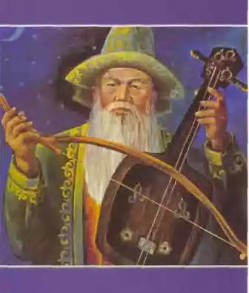
Сабақтың тақырыбы: “Қорқыт ата кітабы”

Slide 2
Үй тапсырмасы: Күлтегін жырлары туралы әңгімелеу

Slide 3



Slide 4
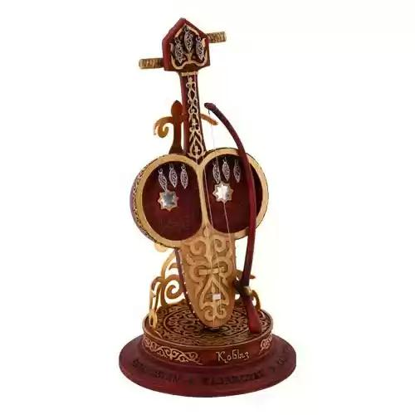

Slide 5

Мақсаты:
Қорқыт ата өмірі мен шығармашылығымен танысу
Шығырмаларын талдау
Идеясын ашу
Әдеби талдаулар жасау

Slide 6
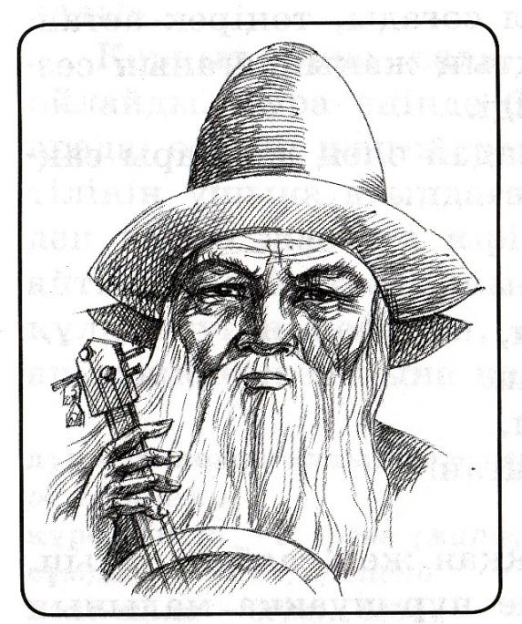

Slide 7
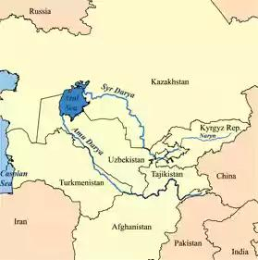


Slide 8
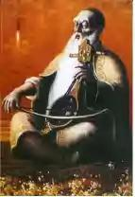
“Қорқыт” сөзі ертедегі түркілердің
“Хұр” – кісі және
“хыт” – құт сөздерінен шыққан
“Құт әкелуші кісі”
деген мағынаны береді.

Slide 9
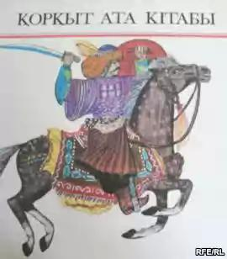

Slide 10
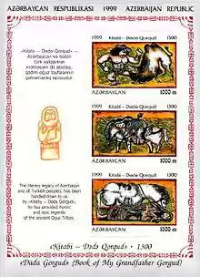

Slide 11
1. Дерсеханұлы Бұқаш туралы жыр;
2. Қазансалар ауылына жау қалай шапқаны туралы жыр;
3. Байыс-Байреке, Байбөрі ұлы туралы жыр;
4. Қазанбек ұлы Оразбек қалай тұтқынға түскені туралы жыр;
5. Домруыл, Доқа Қожа (қажы) ұлы туралы жыр;
6. Қаңлы Қожаұлы Қантөрелі туралы жыр;
7. Қазылеке Қожаұлы Жүгенек туралы жыр;
8. Бисат қалай жалғыз көзді дию Төбекөзді өлтіргені туралы жыр;
9. Бегила баласы Әмрен туралы жыр;
10. Үйсін Қожаұлы баласы Секрек туралы жыр;
11. Салар Қазан қалай тұтқынға түсті және оны ұлы Ораз қалай босатқаны туралы жыр;
12. Сыртқы оғыздар ішкі оғыздарға қарсы соғысқаны туралы және Бамса-байрақ қалай мерт болғаны туралы жыр.

Slide 12
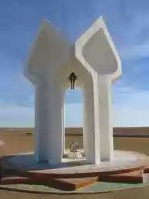
. Қорқыт атаға арналып 1980 жылы Қызылорда облысының Жосалы стансасынан 18 км жерде, Қорқыт разъезінің түбінде архитектуралық ескерткіш орнатылды. Авторлары — архитектор Б.А.Ыбыраев, физик С.И.Исатаев. Ескерткіш темір бетоннан жасалған 4 тік көктастан (стеладан) тұрады, биіктігі 8 м. Жоғарғы жағында аузы кең түтіктер орнатылған. Аузы кең орталық тесікке түйісетін 40 металл түтік жел соққан кезде қобыз сарынымен үндес дыбыс шағарады.

Slide 13
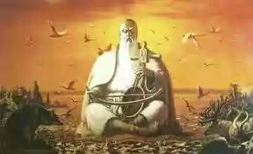

Slide 14
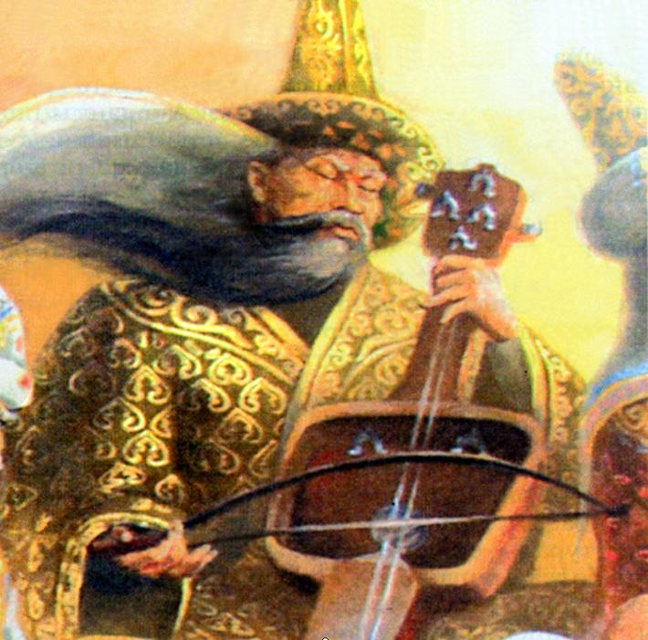

Slide 15
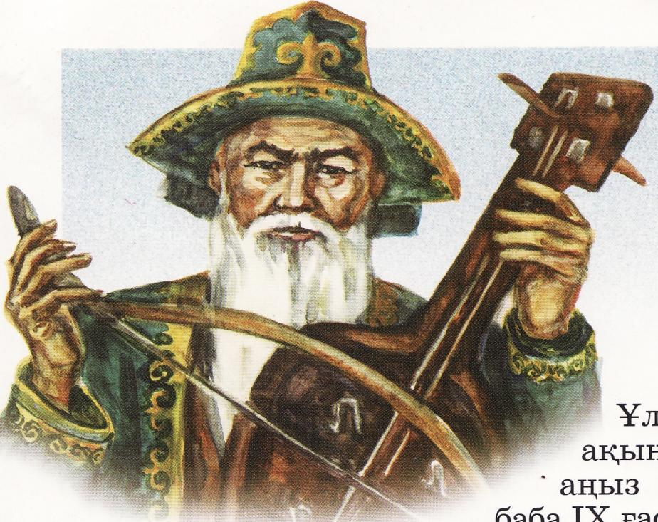

Slide 16
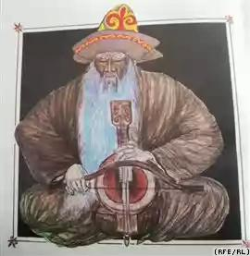

Slide 17
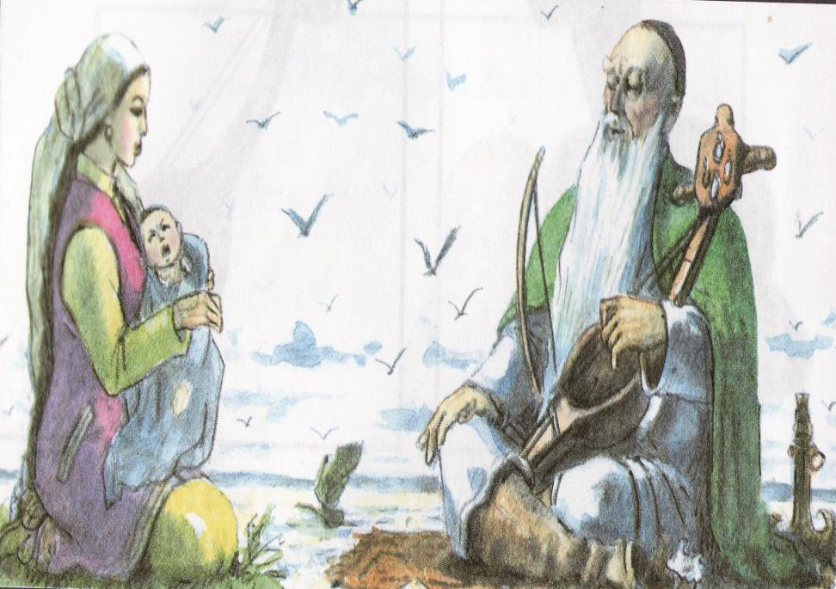

Slide 18
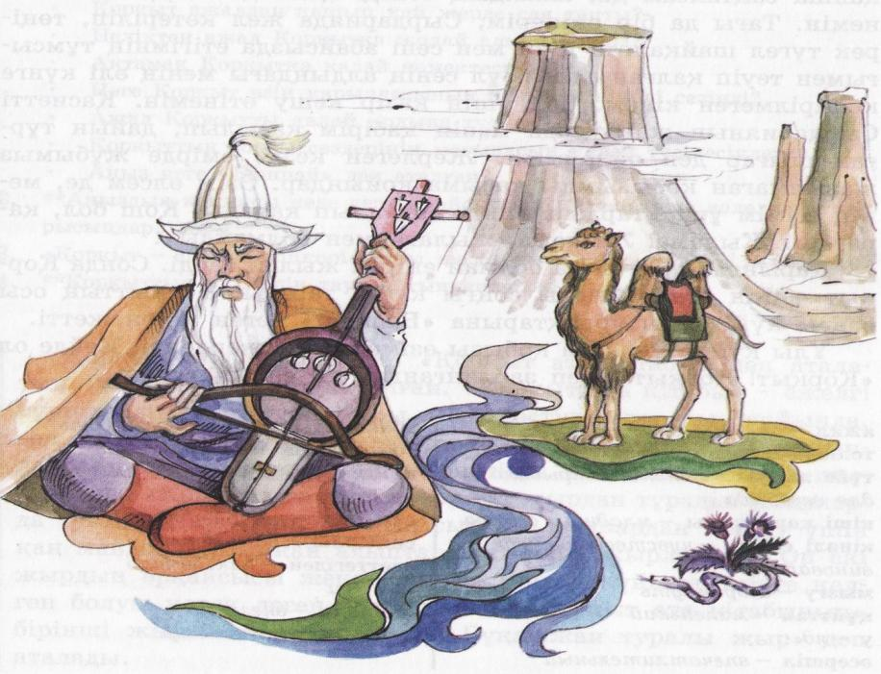

Slide 19
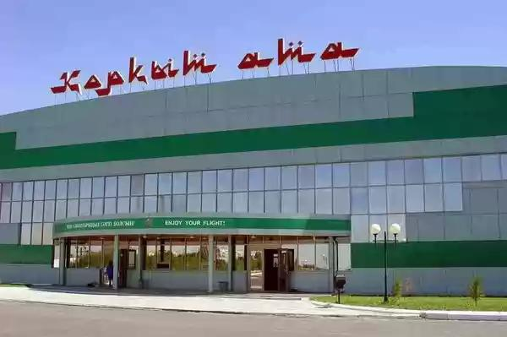

Slide 20
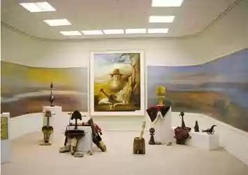

Slide 21
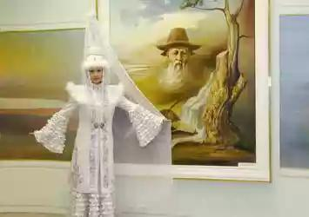

Slide 22

Оқулықпен жұмыс

Slide 23
Шығарманың тақырыбы не?

Slide 24
Әдеби талдаулар

Slide 25

Сатылай кешенді талдау

Slide 26
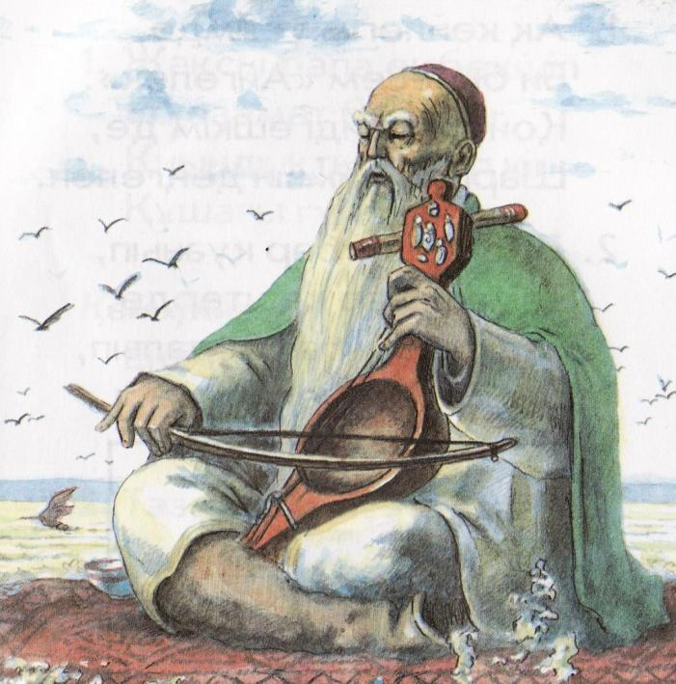

Slide 27
сөйлем | дауысты | дауыссыз | жуан | жіңішке | ашық | қысаң | еріндік | езулік | үнді | ұяң | қатан
Ұл ақылды хош көрмес - ата үлгісін көрмесе, Қыз жарылқап ас бермес - ана үлгісін көрмесе.

Slide 28
Семантикалық карта
Қорқыт ата кім? | Туған жері | Қай ғасырда өмір сүрген? | Кітабы | Қорқыт ата кітабының неше нұсқасы бар? | Қорқыт ескерткішінің авторы кім?

Slide 29

Синквеин жазу (бес жолды өлең)

Slide 31

Тест

Slide 32

Индекс

Slide 33




Бағалау:
5-6
4
3
-1-2

Slide 34


Үйге берілетін тапсырма:
Қорқыт ата туралы аңыздар табу (реферат даярлау)
Қобыз туралы, қобызда тартылатын күйлер туралы қосымша деректер жинау

Slide 35
Қош сау болыңыздар !
Зейін қойып тыңдағандарыңызға рахмет !

